Slide 1
Como implementar un SGC en PYMFA

Slide 2

Juan Manuel Segura Moreno
Contador Público de la Universidad la Gran Colombia, Maestrante en Finanzas de la Universidad de Manizales.
Associate Partner en EY, me he desempeñado como auditor financiero por más de 20 años, durante estas dos décadas he participado y liderando auditorias financieras de importantes compañías del país y los reportes financieros en auditorias de grupo en diferentes partes del mundo. Dentro las principales industrias que he participado sobresalen telecomunicaciones, tecnología, real estate, transporte, construcción, agricultura, manufactura y de servicios. He sido miembro de los equipos de calidad e independencia de la firma.
A través de mi desarrollo profesional he tenido la oportunidad de participar en la formación interna y externa de auditores financieros, la realización de revisiones de calidad a las auditorías financieras realizadas por la firma en Centro y Sur América, atención de visitas de reguladores de los auditores financieros. También he sido miembro en comités técnicos internos y externos en asuntos de contabilidad y auditoría financiera.

Slide 3
Como implementar un SGC en PYMFA?
Introducción a las normas de gestión de calidad
Desarrollo e implementación de un SGC en PYMFA
Monitoreo y remediación de un SGC en PYMFA
Conclusiones y preguntas
Bibliografía

Slide 4
Introducción a las normas de gestión de calidad
NICC | NIGC
Norma Internacional de Control de Calidad - NICC 1 (Decreto 2270/19 ultima versión, aplicable desde el 1-Ene-2016) | Norma Internacional de Gestión de la Calidad - NIGC 1 (Aplicable a nivel internacional 15-Dic-2022)
 | Norma Internacional de Gestión de la Calidad – NIGC 2 (Aplicable a nivel internacional 15-Dic-2022)

Slide 5
Introducción a las normas de gestión de calidad
Requiere a las firmas de auditoría diseñar un sistema de gestión de calidad para administrar la calidad de los compromisos realizados por la firma.
Aplica a todas las firmas que realicen auditorias bajo (NIAs) o revisiones de estados financieros (ISRE) u otros servicios de aseguramiento (ISAE) u servicios relacionados (ISRS).

Slide 6

Introducción a las normas de gestión de calidad
La NIGC 1 esta compuesta por 8 componentes que operan de manera integrada e interactiva
Fuente: Introducción a la NIGC 1

Slide 7
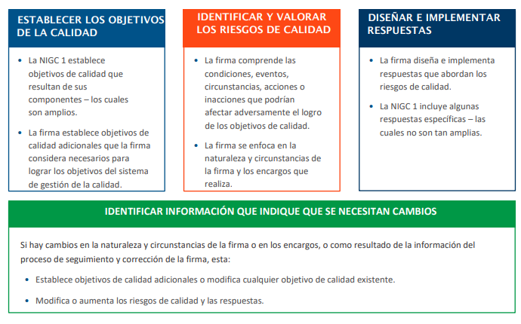
Desarrollo e implementación de un SGC en PYMFA
Incorporación de un enfoque basado en riesgos orientado en lograr los objetivos de calidad
Fuente: Introducción a la NIGC 1

Slide 8
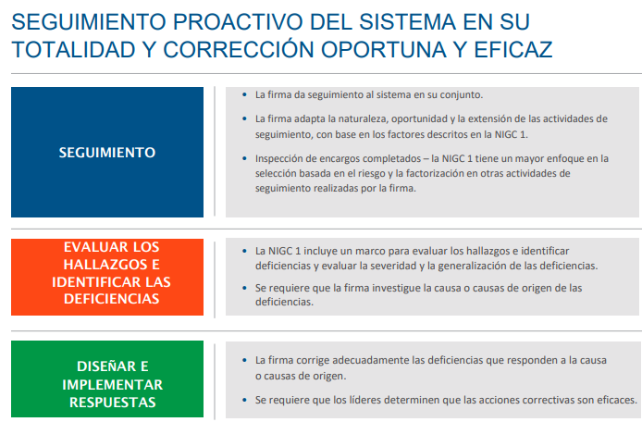
Monitoreo y remediación de un SGC en PYMFA
Seguimiento proactivo del sistema en su totalidad y corrección oportuna y eficaz
Fuente: Introducción a la NIGC 1

Slide 9
Conclusiones y preguntas

Slide 11
Bibliografía
Norma Internacional de Gestión de Calidad 1, Gestión de la calidad en las firmas de auditoría que realizan auditorías o revisión de estados financieros, así como otros encargos que proporcionan un grado de seguridad o servicios relacionados.
Norma Internacional de Gestión de la Calidad 2, Revisiones de la calidad de los encargos
Introducción a la NIGC 1
Series de Gestión de la Calidad: Implementación en pequeñas firmas, Publicación uno: Es tiempo de estar listos para las nuevas Normas de Gestión de Calidad.
Series de Gestión de Calidad: Implementación en pequeñas firmas, Publicación dos: Desarrollar un plan de implementación detallado
Series de Gestión de Calidad: Implementación en firmas pequeñas, Publicación tres: Seguimiento y corrección
Manual de Implementación de un Sistema de Gestión de Calidad
Guía de Control de Calidad para pequeñas y medianas firmas de auditoria, tercera edición.

